Slide 1
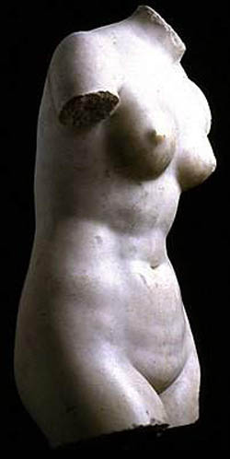
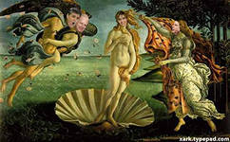
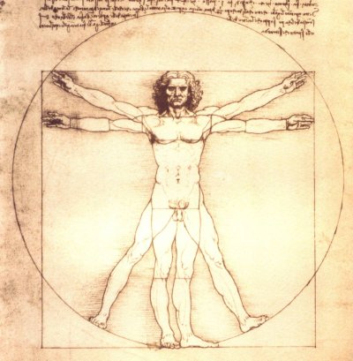
Виды и жанры изобразительного искусства

Slide 2
« Искусство- самый прекрасный, самый строгий, самый радостный и благой символ извечного , не подвластного стремления человека к добру, к истине и совершенству»
Томас Манн

Slide 3
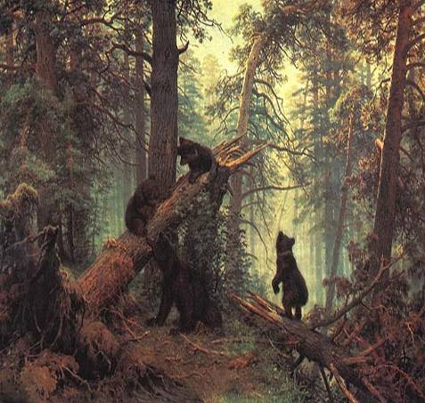
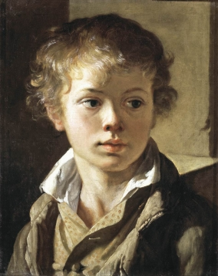
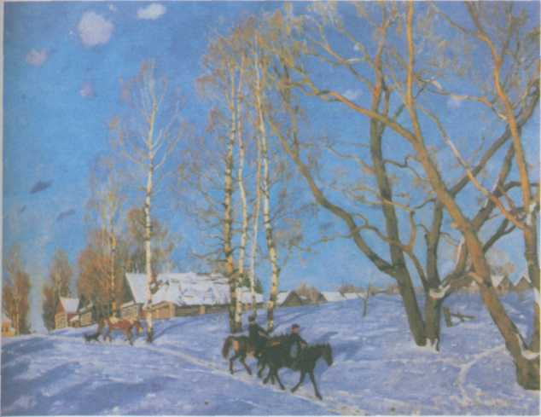
Искусство ( от старославянского слова искоусити) – это художественное творчество в целом. Когда говорят о видах искусства, имеют в виду различные произведения, которые могут быть объединены по какому-то общему для них признаку.

Slide 4
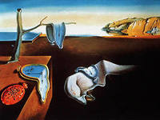
Виды изобразительного искусства:
Живопись
Графика
Скульптура
Архитектура
Декоративно-прикладное искусство

Slide 5
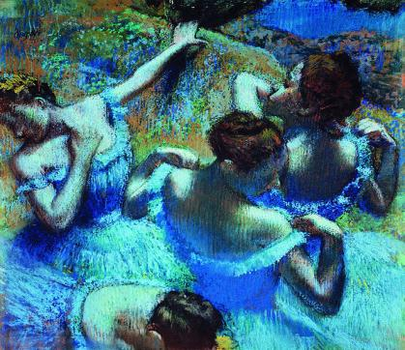
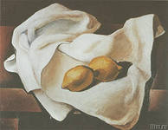
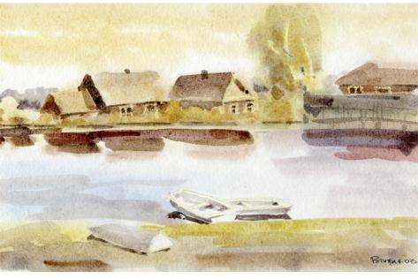
Живопись
Живопись - вид изобразительного искусства , заключающийся в создании картин, живописных полотен, наиболее полно отражающих действительность. Это произведения искусства, выполненные красками (темперными, масляными, гуашевыми, акварельными и др.), нанесенными на какую-либо твердую поверхность .

Slide 6
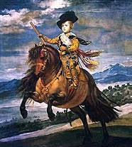
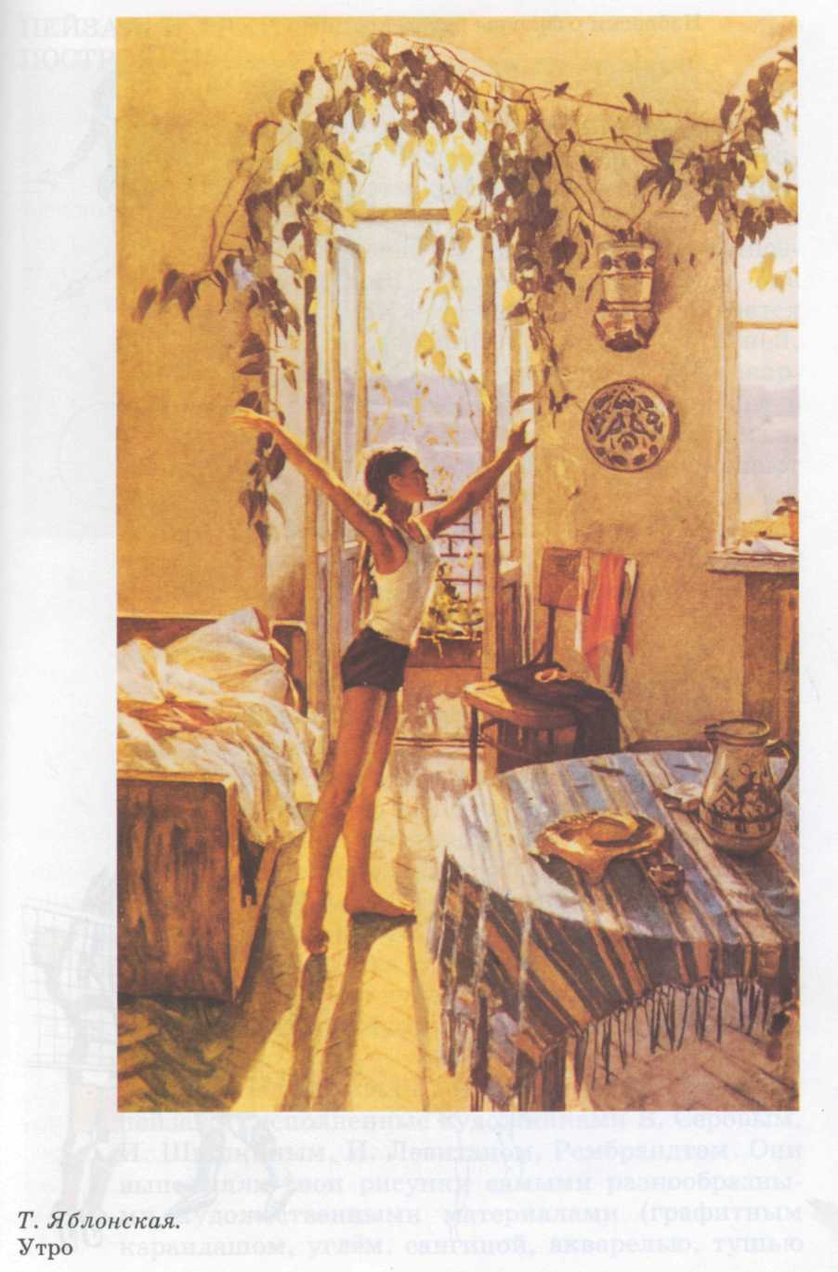
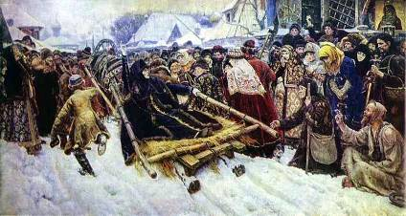
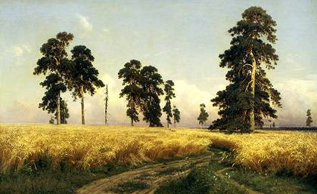
Живопись

Slide 7
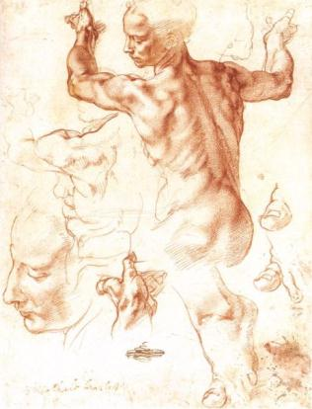
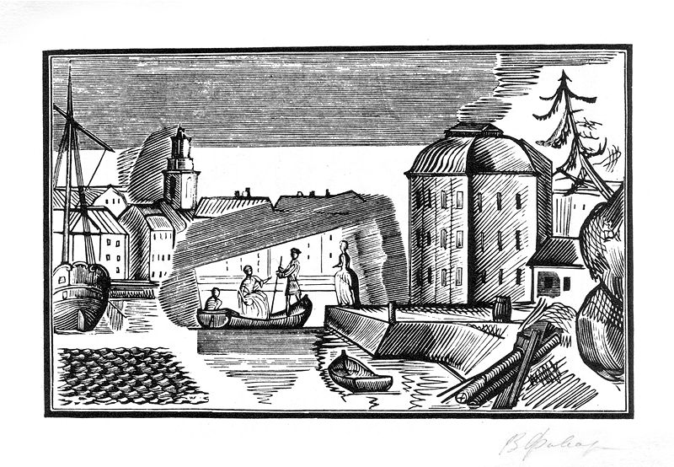
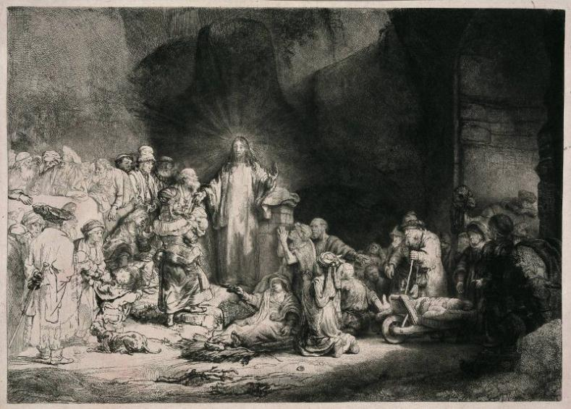
Графика
Графика – вид изобразительного искусства, связанный с изображением на плоскости. Главные средства изображения – штрих, пятно, линия, тон. В графике принимают участие обычно два контрастных цвета (например: черный и белый, коричневый и охристый и др. )

Slide 8
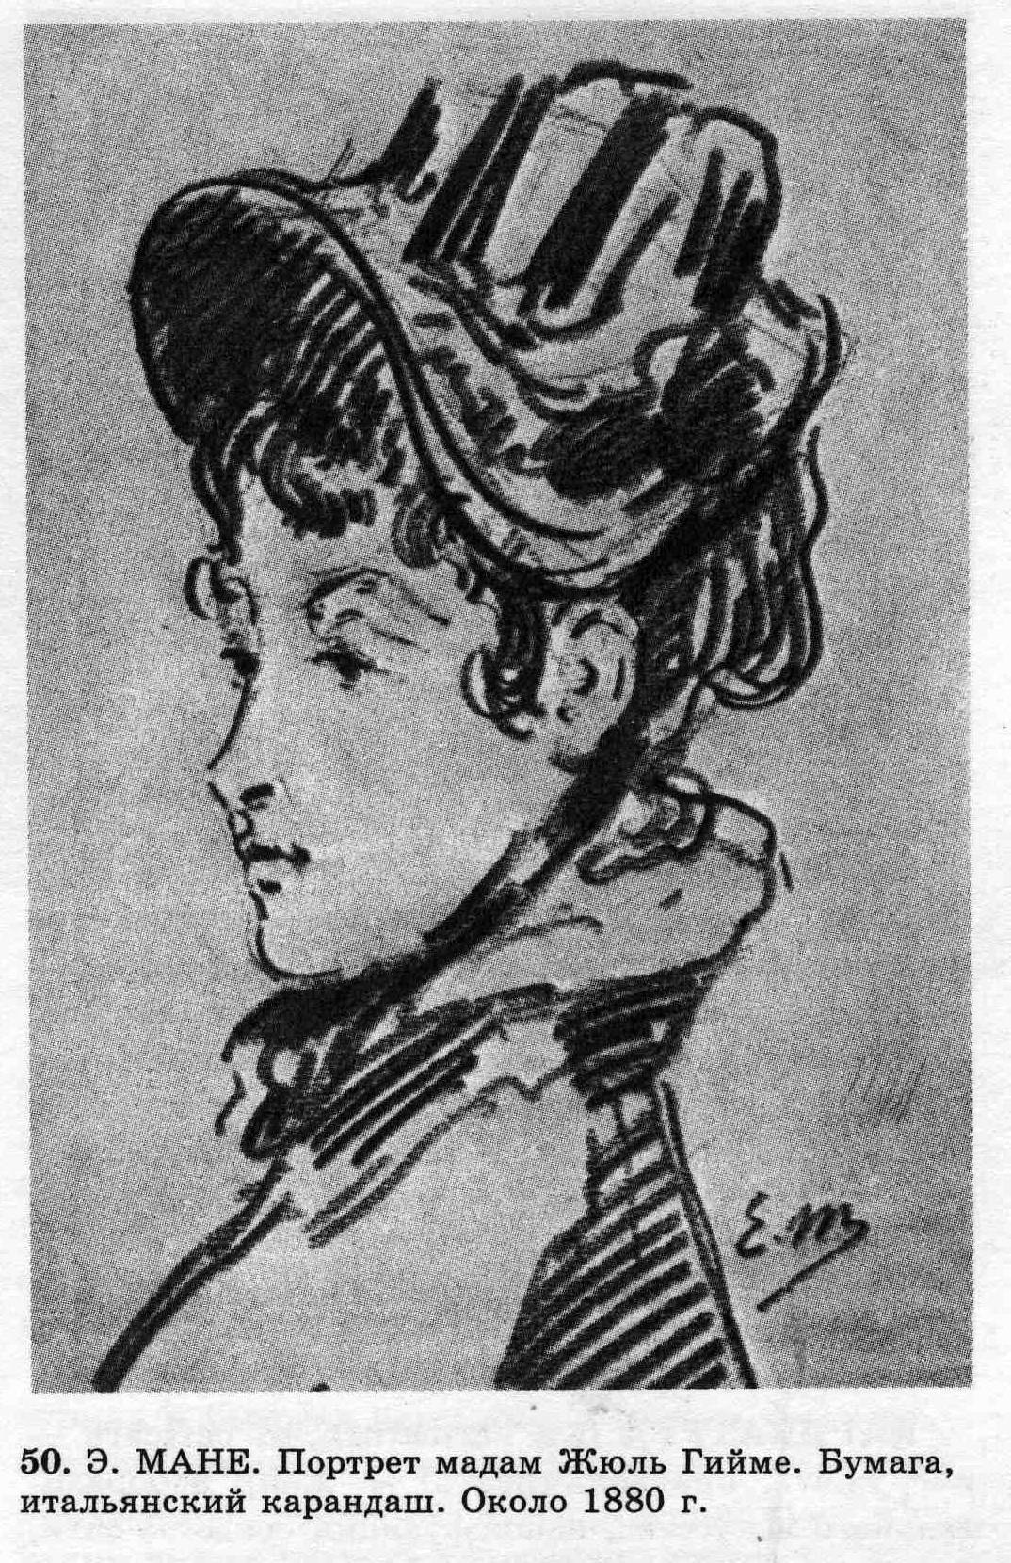
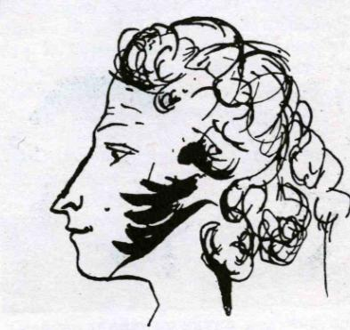
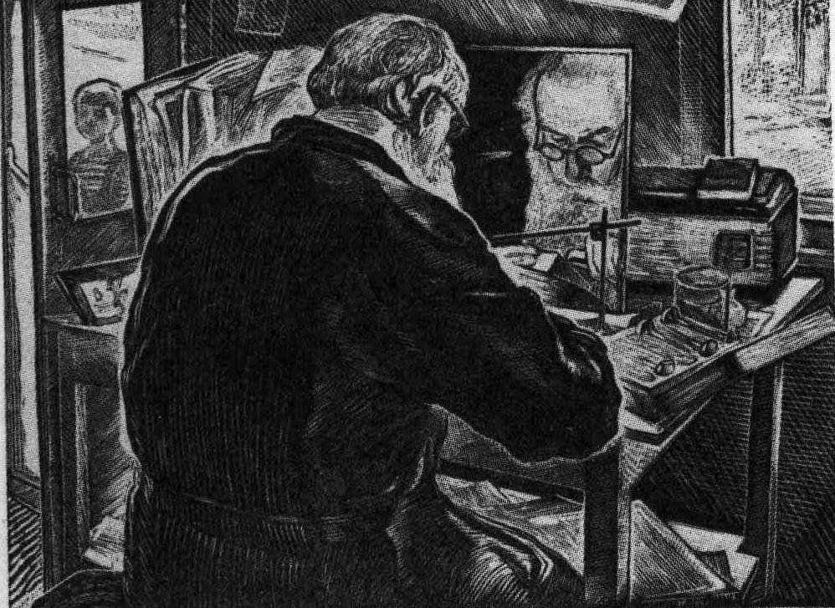
Графика:
Рисунок, выполненный с помощью карандаша, угля, пера и туши, сангины
Печатные
художественные
изображения:
- ксилография – гравюра на дереве,
- офорт – гравюра на металле,
- линогравюра – гравюра на линолеуме

Slide 9
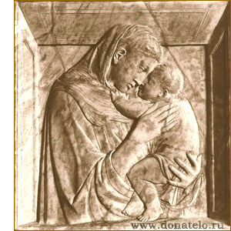
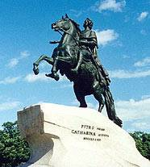
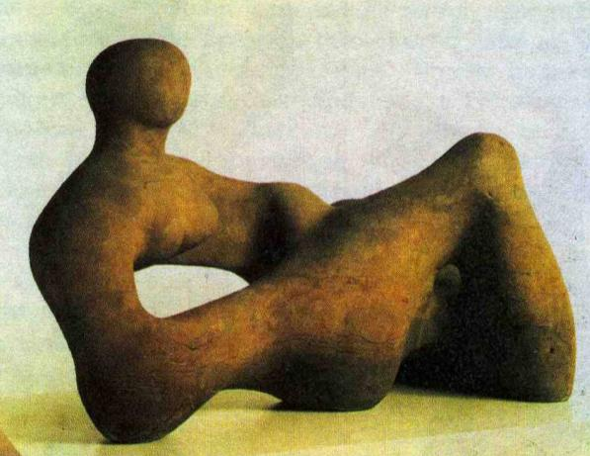
Скульптура
Скульптура – вид изобразительного искусства, произведения которого имеют трехмерный объем. Эти произведения (статуи, бюсты, рельефы и т.п.) выполняются из твердых или пластических материалов.

Slide 10
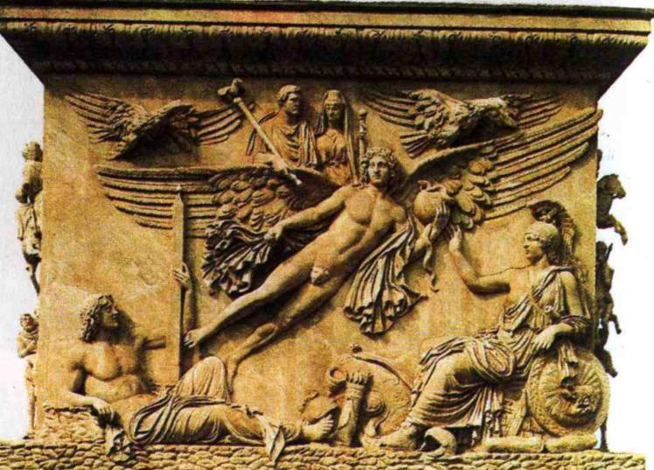
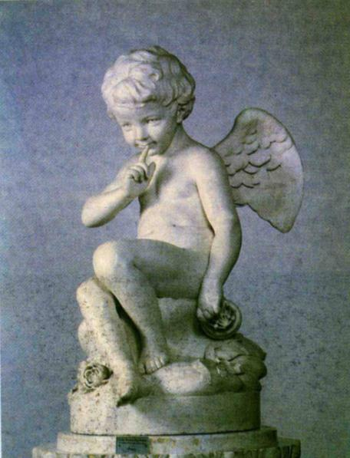
Скульптура:
Рельефная скульптура – объемное изображение, расположенное на плоскости.
Круглая скульптура свободно располагается в реальном пространстве. Её можно обойти вокруг.

Slide 11
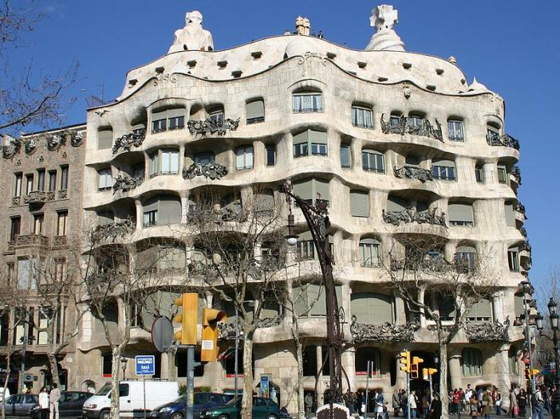
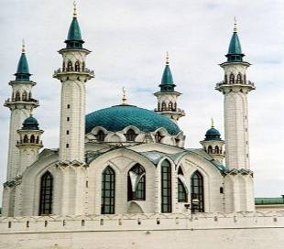
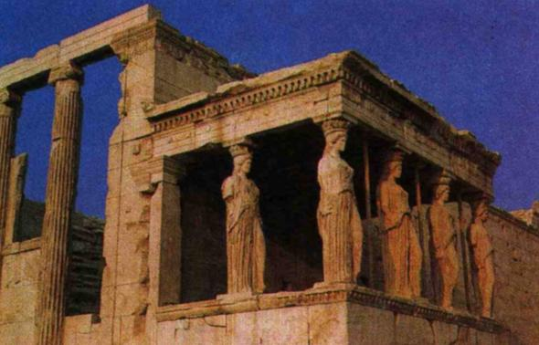
Архитектура
Архитектура – зодчество, искусство проектировать и строить. Это создание зданий, скверов, парков, создание новых городов и реконструкция старых

Slide 12
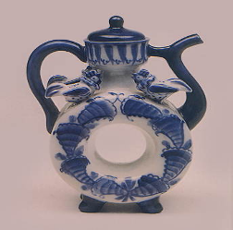
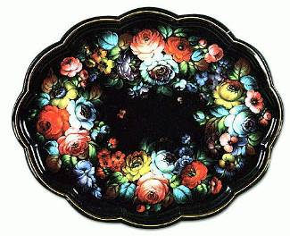
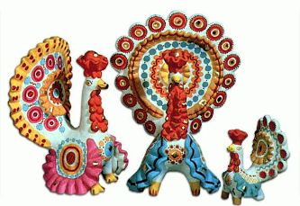
Декоративно – прикладное искусство
Декоративно-прикладное искусство – создание художественных изделий, имеющих практическое назначение в быту (посуда, мебель, одежда, украшения и т.д.)

Slide 13
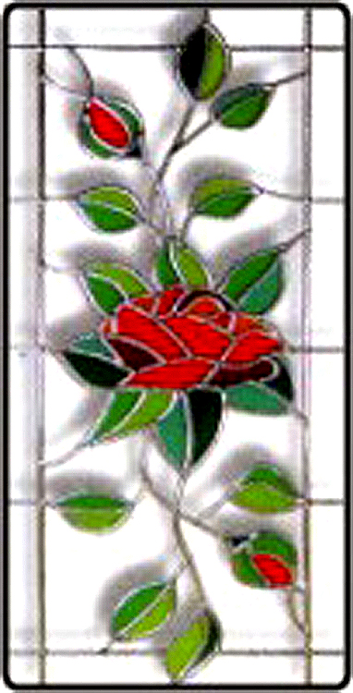
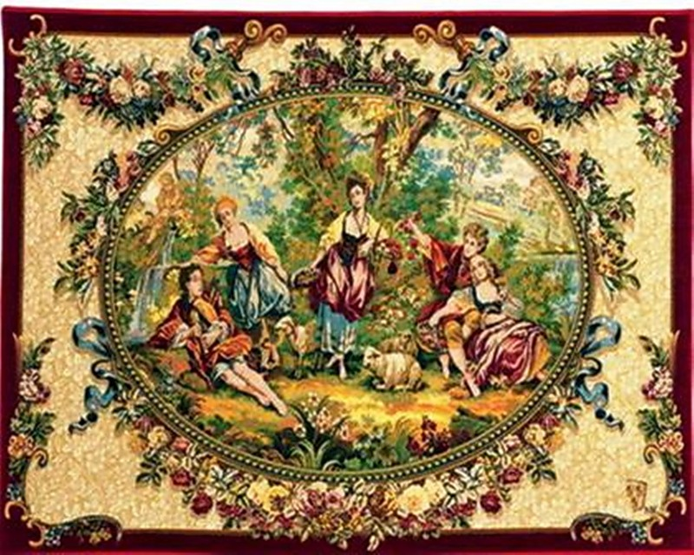
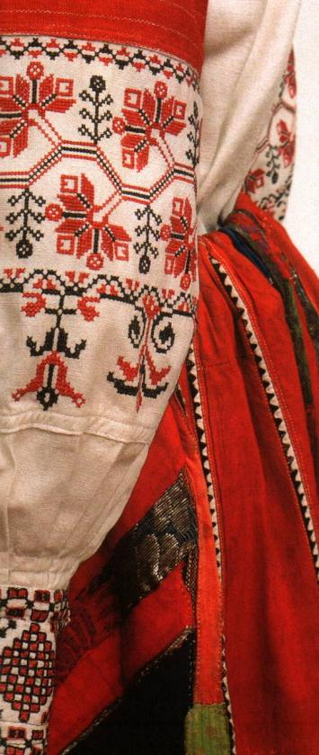
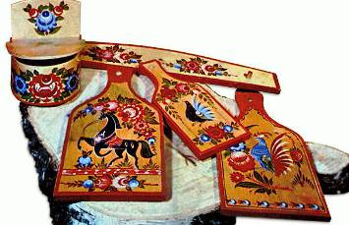
Декоративно – прикладное искусство

Slide 14
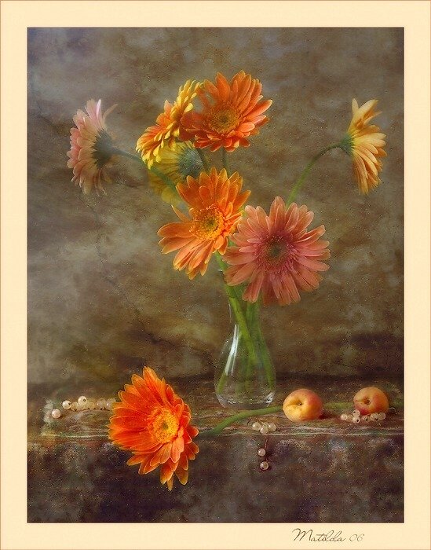
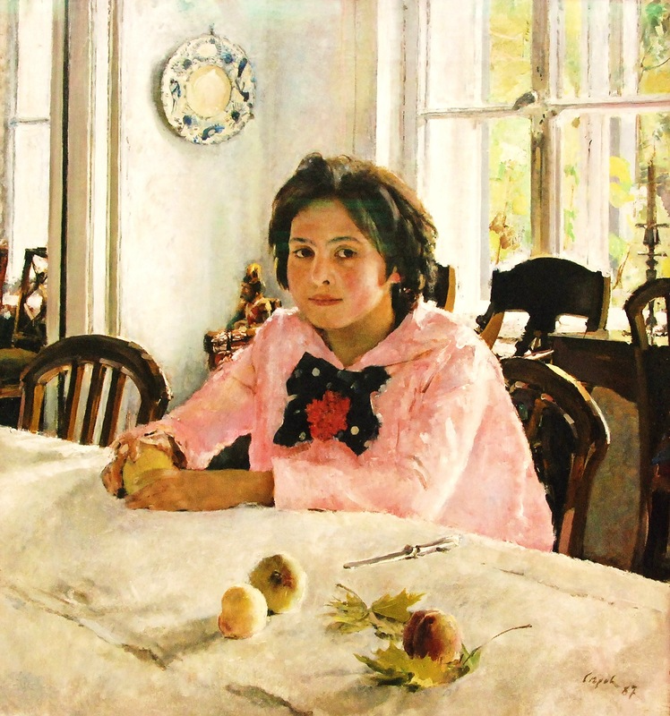
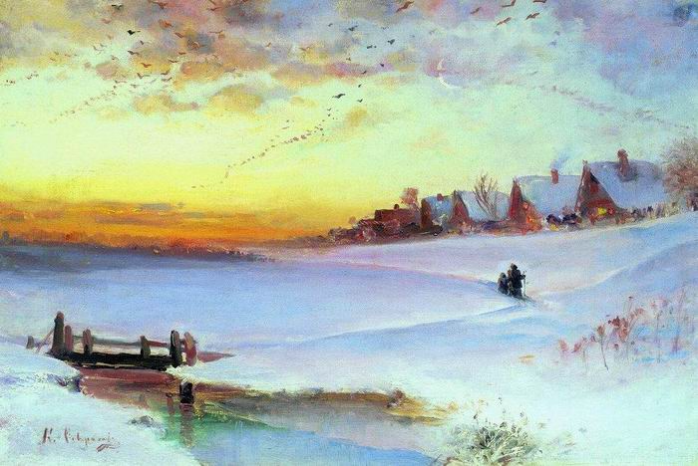
Жанры изобразительного искусства
Жанр – в теории изобразительного искусства область искусства, ограниченная кругом тем, предметов изображения, авторским отношением к предмету.
Термин «жанр» произошел от французского – вид, род. Первые самостоятельные жанры появились в Нидерландах в 16 веке.

Slide 15
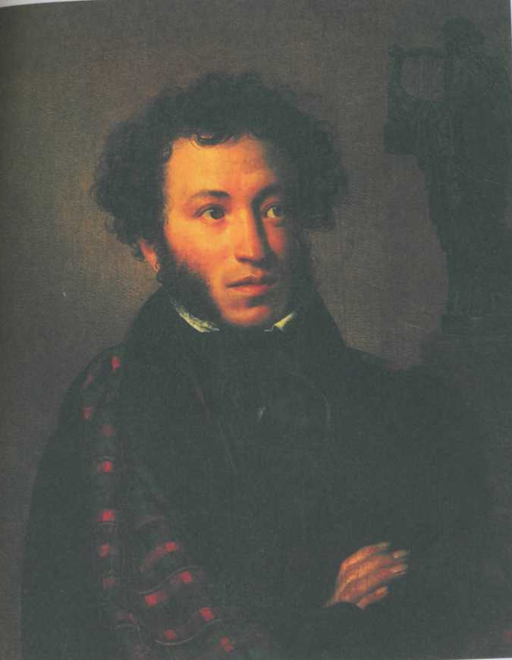
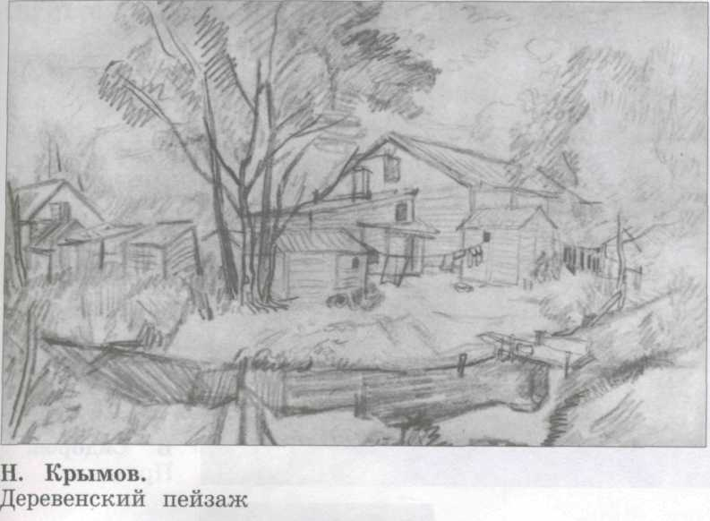
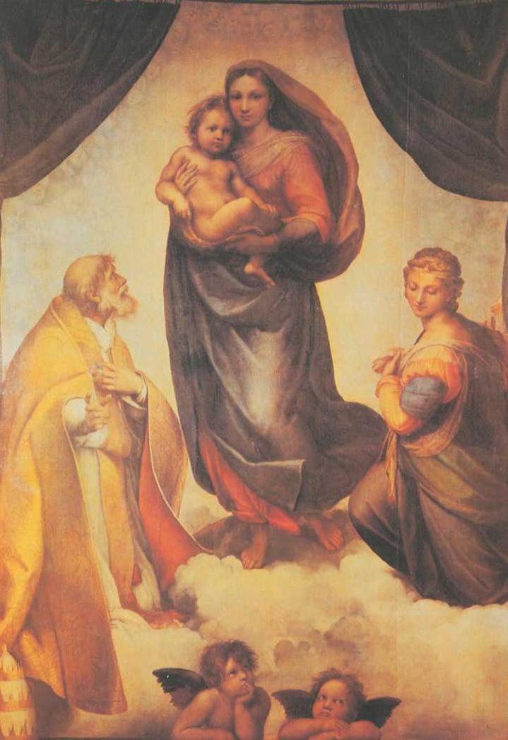
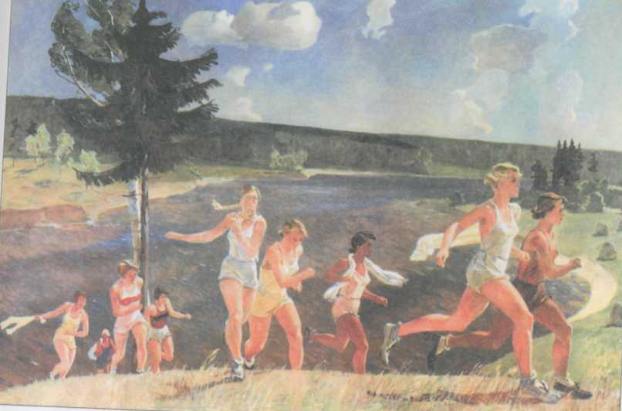
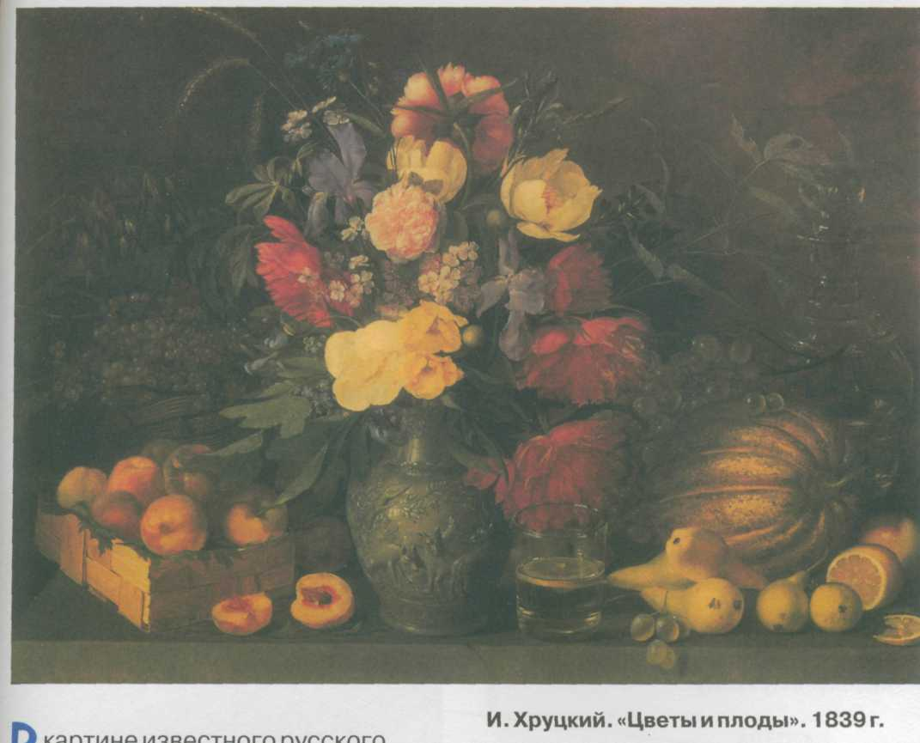
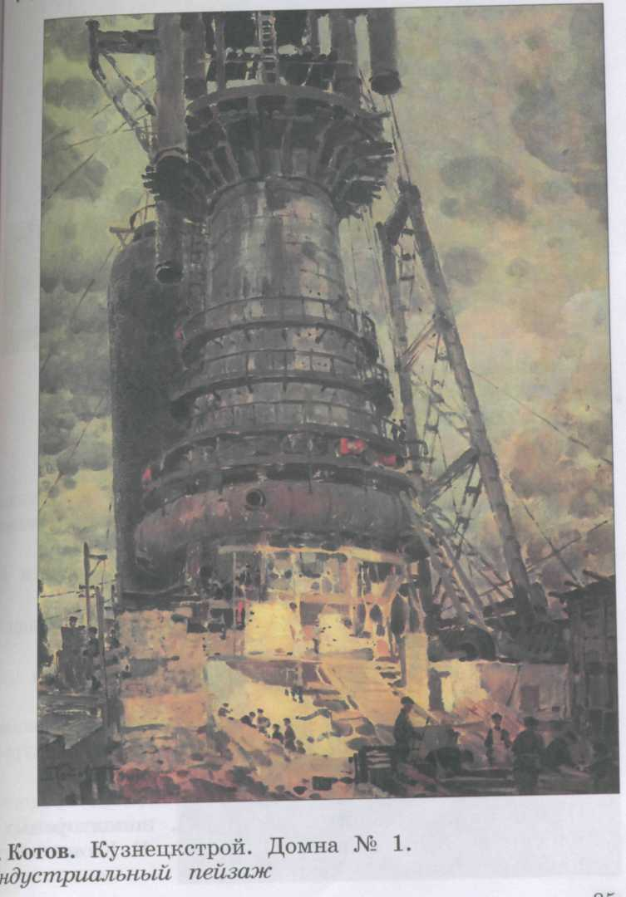
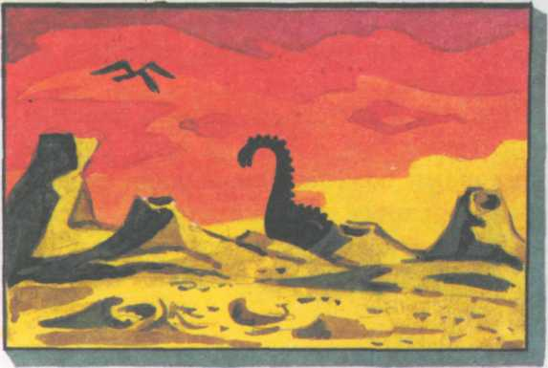
Жанры изобразительного искусства:
Исторический
Мифологический, религиозный
Батальный
Портрет
Пейзаж
Натюрморт
Бытовой
Марина
Анималистический
Интерьер

Slide 16
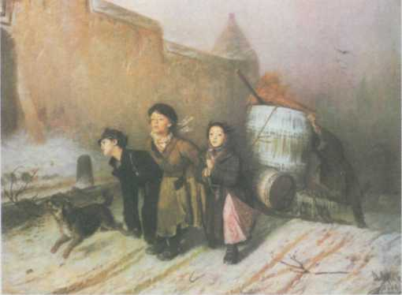
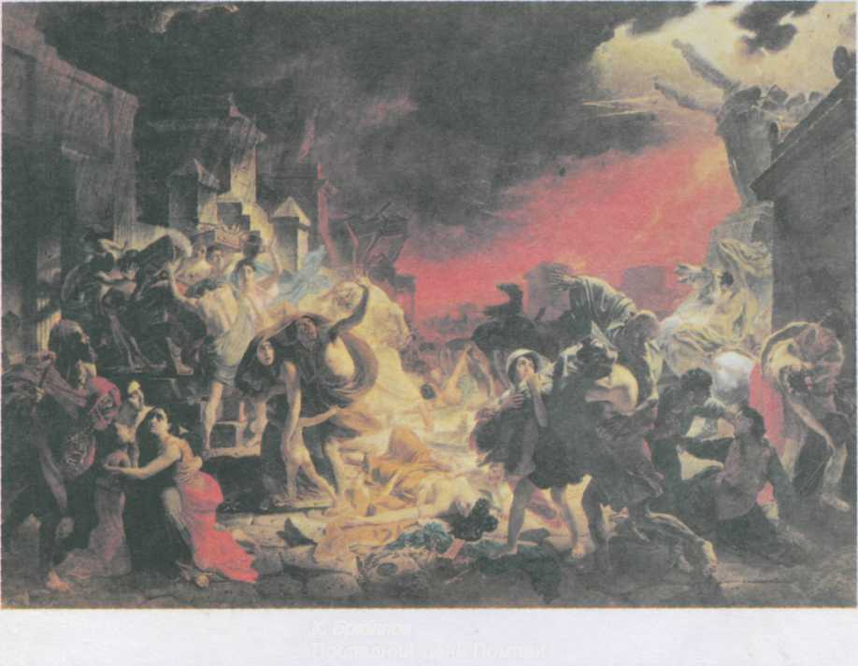
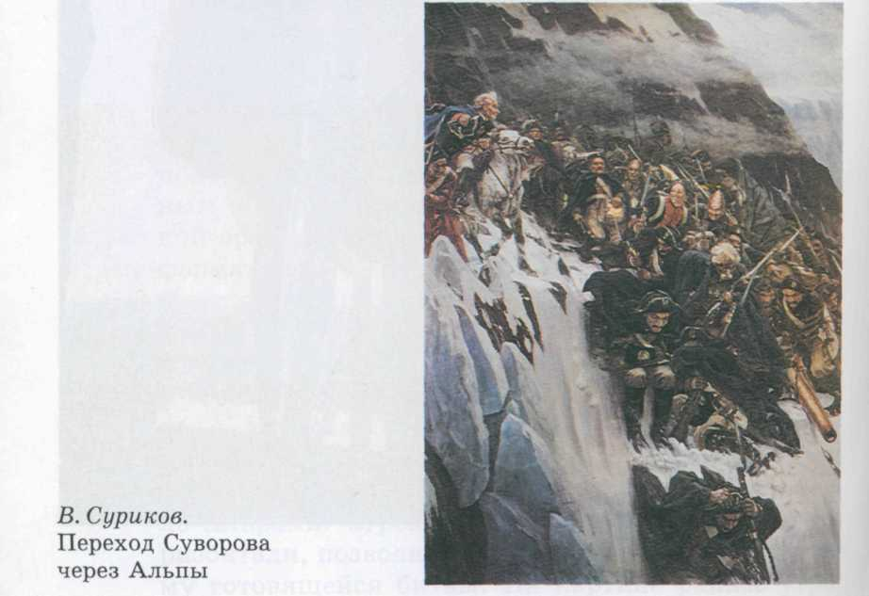
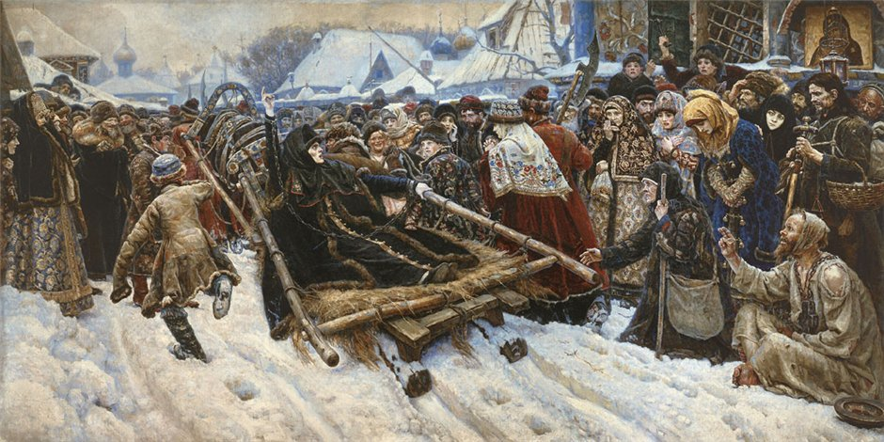
Исторический жанр
Исторический жанр – это произведения искусства, в которых отражены реальные исторические персонажи или события.

Slide 17
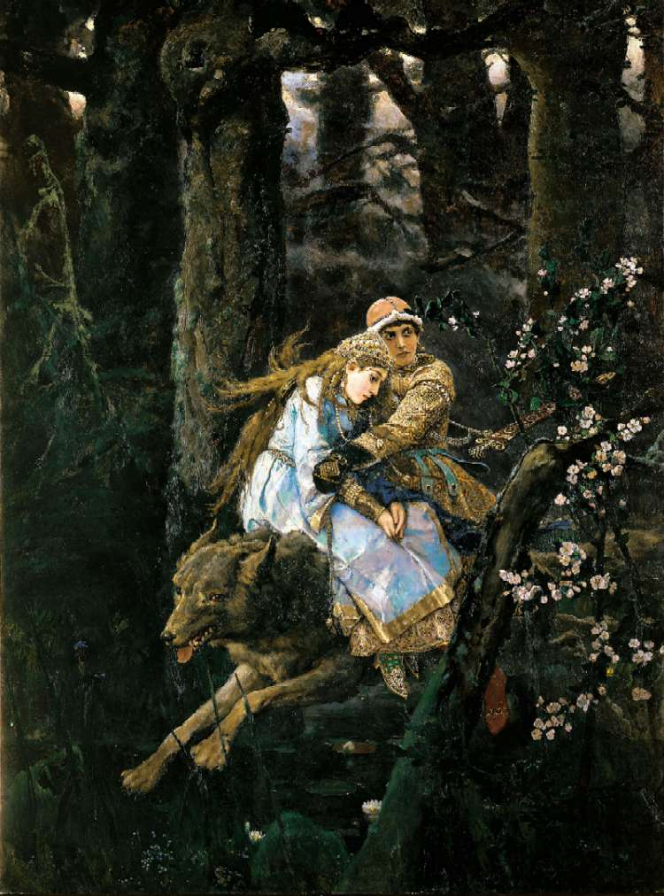



Мифологический жанр
Мифологический жанр – это произведения искусства, в которых отражены мифологические сюжеты.

Slide 18



Батальный жанр
Батальный жанр – это произведения искусства, в которых отражены военные эпизоды. Художник, который пишет на батальные темы, называется баталистом.

Slide 19






Портрет
Портрет – это изображение человека в скульптуре, живописи, графике. Портреты, написанные художниками, доносят до нас образы людей прошедших эпох.
Виды портретов:
  Парадный;
  Камерный;
  Психологический;
  Социальный;
  Индивидуальный, двойной, групповой.

Slide 20



Пейзаж
Пейзаж – картина, в которой природа стала её главным содержанием. Как самостоятельный жанр пейзаж возник в Голландии. Пейзажная живопись разнообразна. Есть пейзажи, точно передающие те или иные уголки природы, в других тонко передано состояние. Еще есть фантастические пейзажи.

Slide 21



Натюрморт
Натюрморт –это картины, героями которых являются различные предметы обихода, фрукты, цветы или снедь (рыба, дичь и т.д.) Термин «натюрморт» произошел от французского слова, буквально означающего «мертвая природа».

Slide 22




Бытовой жанр
Бытовой жанр – это картины, на которых отражены эпизоды из повседневной жизни людей.

Slide 23



Марина
Марина – это произведения искусства, на которых изображено море.
Художник, который пишет море, называется маринистом.

Slide 24




Анималистический жанр
Анималистический жанр – это произведения искусства, на которых изображены животные.

Slide 25






Интерьер
Интерьер – изображение внутреннего убранства архитектурного сооружения.

Slide 26

Спасибо за внимание

